Slide 1






第三节
定积分的换元法和
分部积分法
不定积分
换元积分法
换元积分法
定积分
分部积分法
分部积分法
一、定积分的换元法
二、定积分的分部积分法
机动 目录 上页 下页 返回 结束

Slide 2
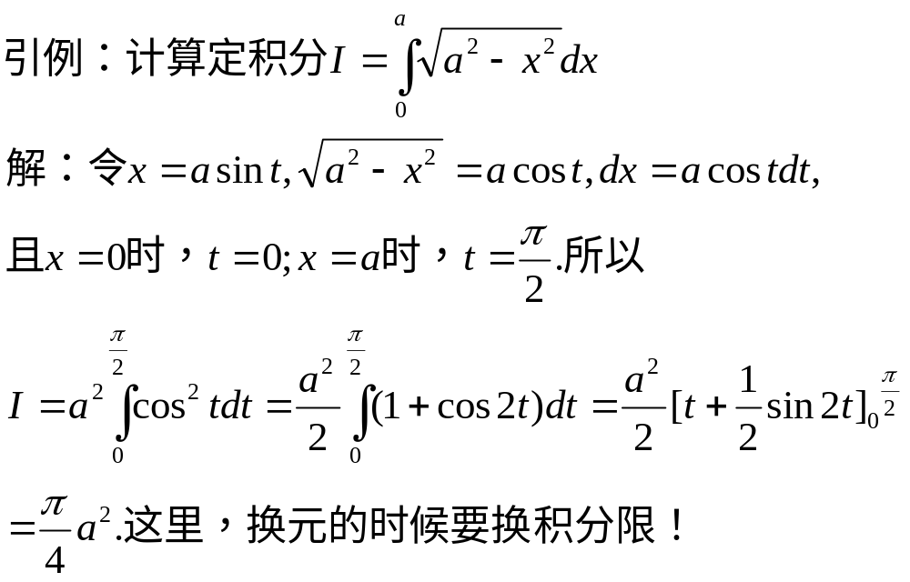

Slide 3


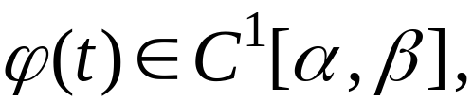













一、定积分的换元法
定理1. 设函数
单值函数
满足:
1)
2) 在
上
则
证: 所证等式两边被积函数都连续,
因此积分都存在 ,
且它们的原函数也存在 .
则
是
的原函数 ,
因此有
机动 目录 上页 下页 返回 结束

Slide 4


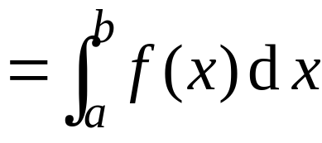



说明:
1) 当β < α , 即区间换为
定理 1 仍成立 .
2) 必需注意换元必换限 , 原函数中的变量不必代回 .
3) 换元公式也可反过来使用 , 即
或配元
配元不换限
机动 目录 上页 下页 返回 结束

Slide 5




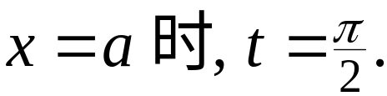
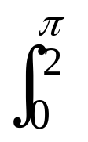

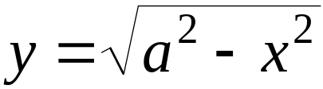

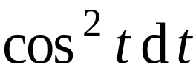
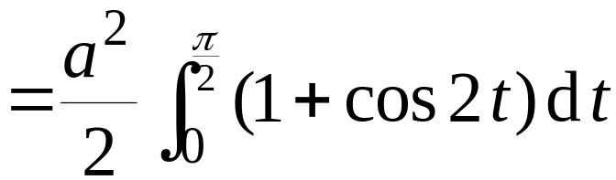



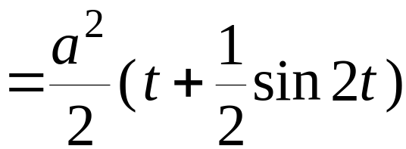

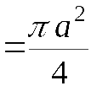
例1. 计算
解: 令
则
且
∴ 原式 =
机动 目录 上页 下页 返回 结束

Slide 6

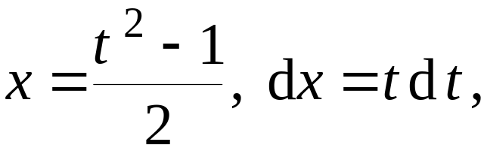





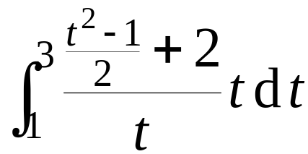
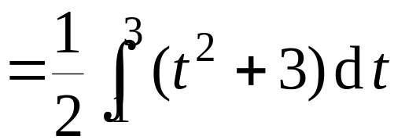
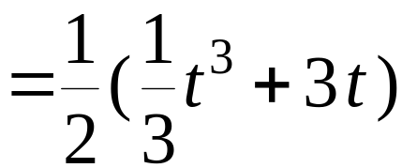


例2. 计算
解: 令
则
且
∴ 原式 =
机动 目录 上页 下页 返回 结束

Slide 7
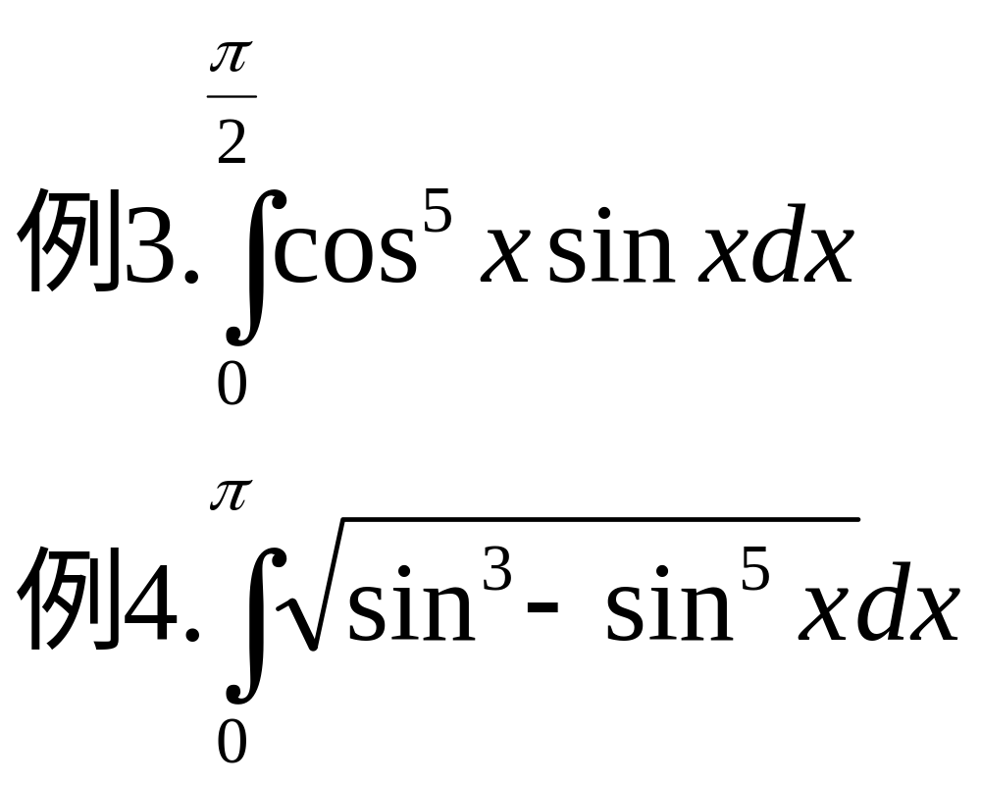

Slide 8
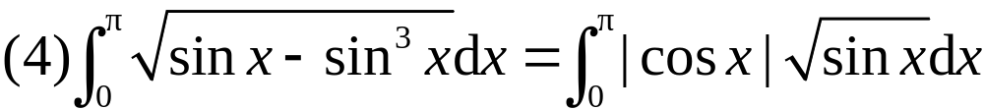
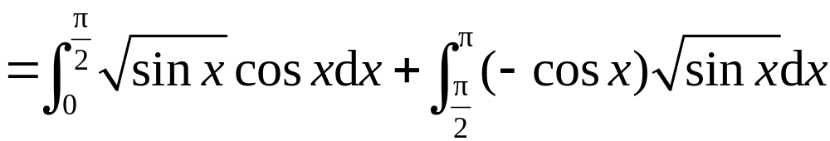
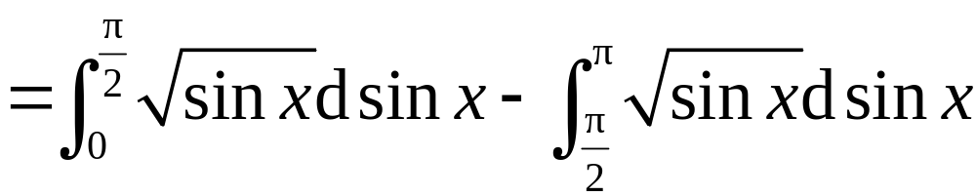
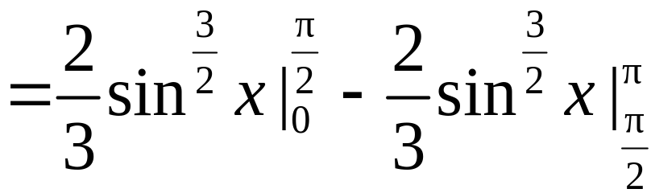
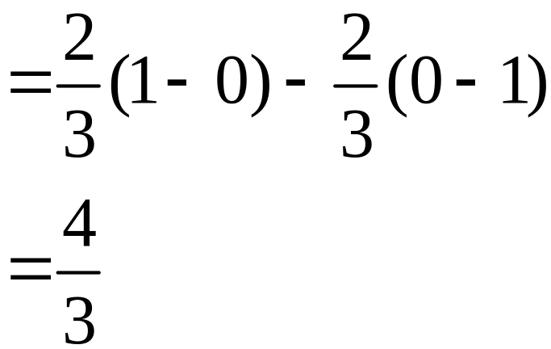
知识链接：
①
②

Slide 9
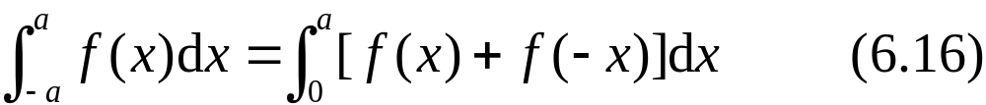
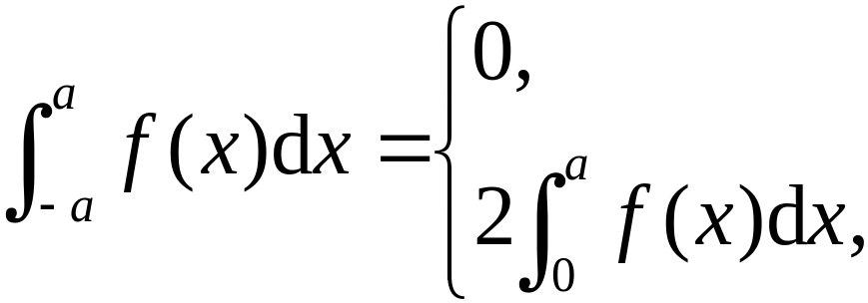
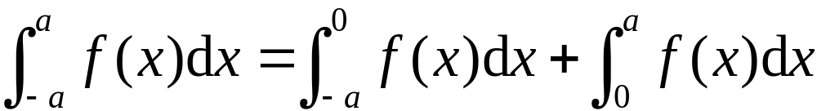
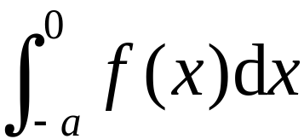
例5. 设f(x)在[－a,a](a>0)上连续,证明:
并由此证明
若f(x)为奇函数
(6.17)
若f(x)为偶函数
证 由定积分对积分区间的可加性,有
对积分 作代换x=－t,得

Slide 10
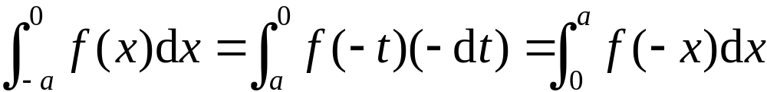
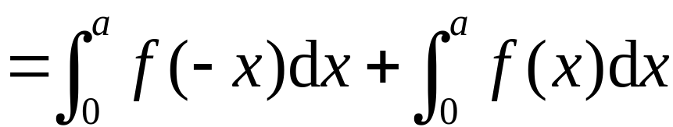
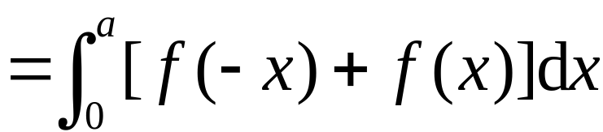
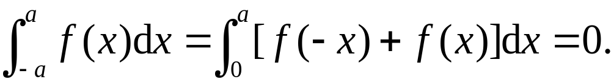
从而
当f(x)为奇函数时,有
因此

Slide 11
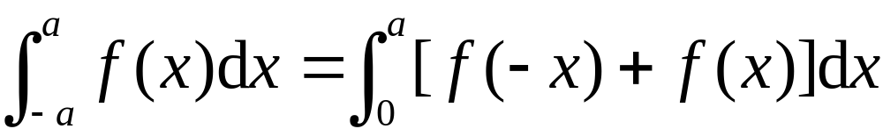
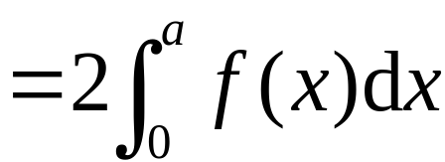
当f(x)为偶数时,
故

Slide 12
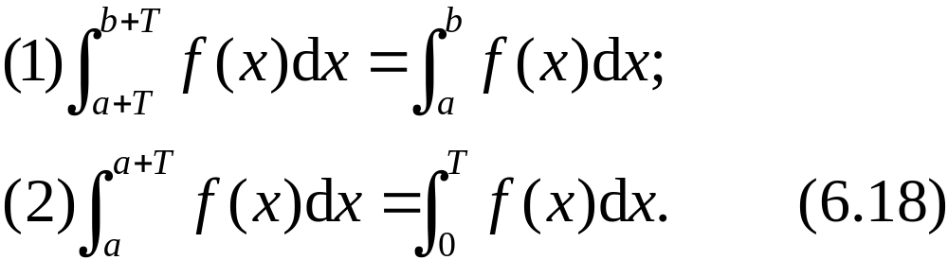
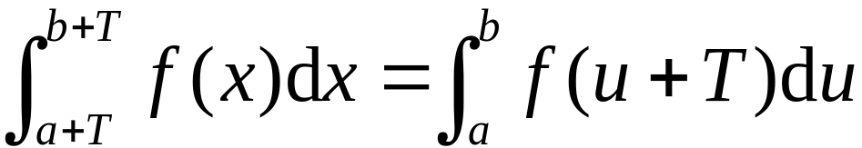
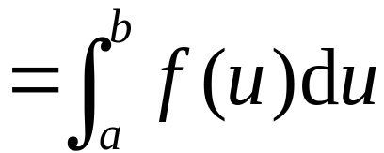
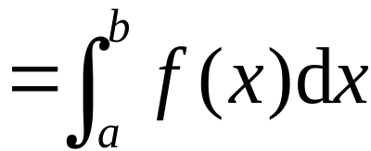
例6. 设f(x)在(－∞,+∞)上连续,且是以T为周期的周期函数,证明:
证 (1)作变量变换,令x=u+T,则当x=a+T时,u=a,当x=b+T时,u=b,故有

Slide 13
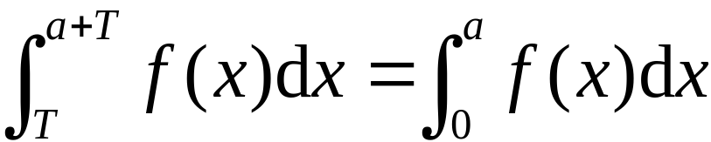
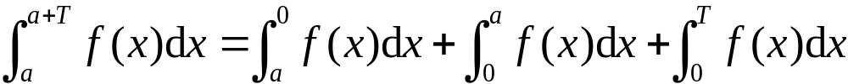
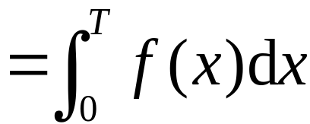
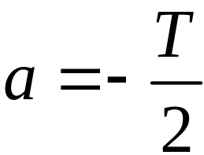
由(1)可知
故
若f(x)是以T为周期的奇函数,
则在(2)式中取 ,

Slide 14
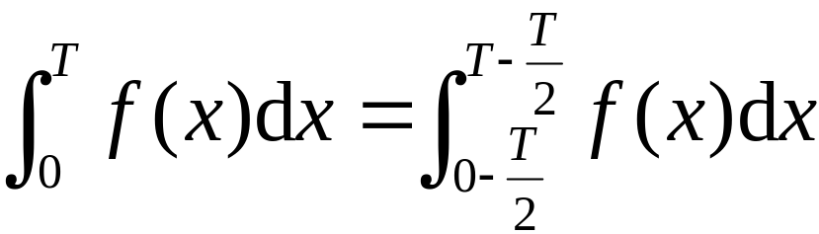
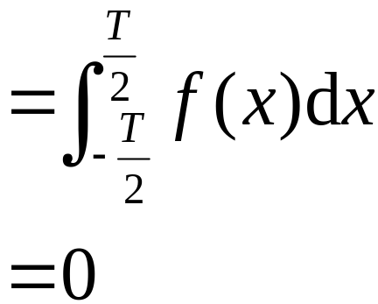
得
即有周期的奇函数,在一个周期上的积分为零.

Slide 15
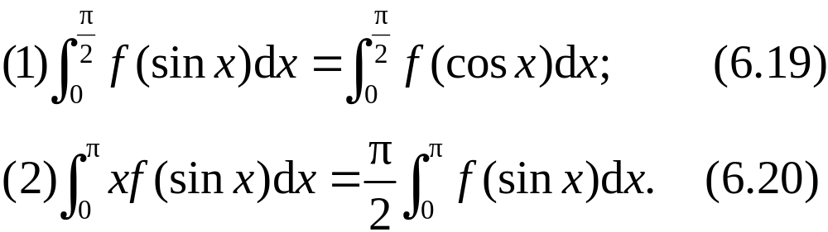
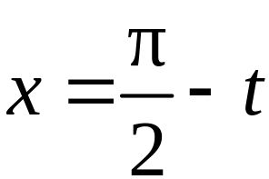
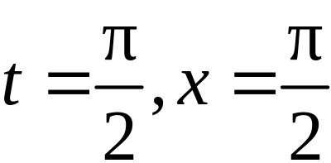
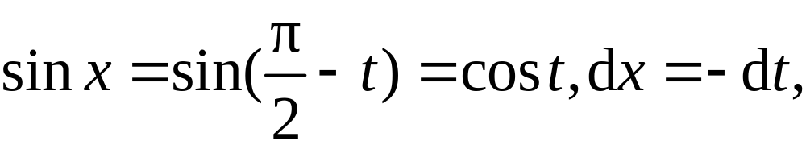
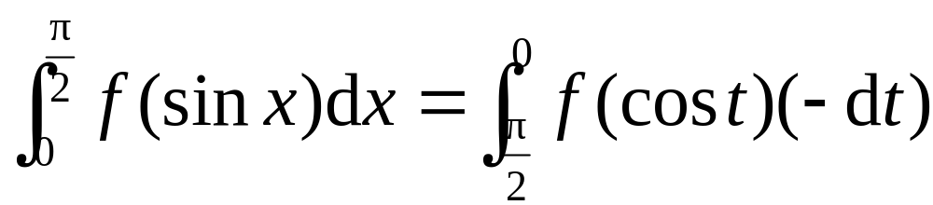
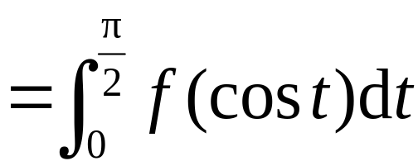
例7. 若f(x)在[0,1]上连续,证明:
知识链接：
①
证 (1)令 ,则当x=0时, 时,t=0,
②
故

Slide 16
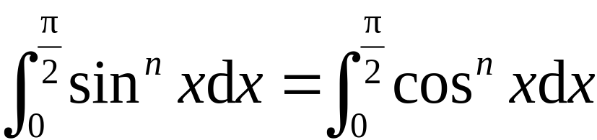

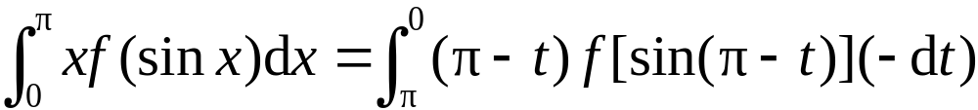
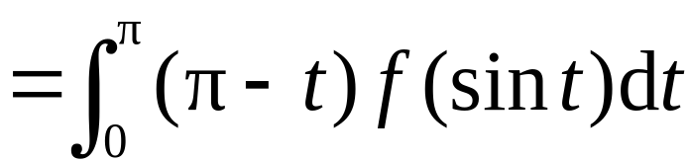
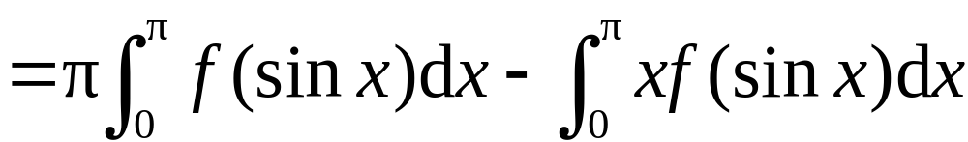

由此我们可以得到
知识链接：
(2)令 ,则
①
②
移项,得

Slide 17
应 用
结论（6.16—6.19）式作为
公式，在计算时直接用。

Slide 18





例8. 设f(x)在[－1,1]上连续,且满足方程
求
解 先求出f(x).对等式两边积分

Slide 19





所以
从而

Slide 20

二、定积分的分部积分法
定积分的分部积分法与不定积分的分部积分法有类似的公式
先回忆不定积分的分部积分法
解决三种基本类型的函数求积分

Slide 21



使用分部积分的常见题型有三种:
(1) 此时选u=x^{n},通过分部积分,使x^{n}降幂.
(2) 此时选
lnx, arcsinx, arctanx为u,当分部积分时,需对其求微分,使之变成有理函数或二次根式.
等
(3)

Slide 22






例9. 求下列定积分:
知识链接：
①
②
解 (1)令

Slide 23





知识链接：
①
②

Slide 24




知识链接：
①
②

Slide 25







知识链接：
①
②

Slide 26

例10. 证明定积分公式
n为正偶数;
(6.22)
n为正奇数.

Slide 27







证
知识链接：
①
②
由此可得递推公式

Slide 28




当n为偶数时,
当n为奇数时,
又

Slide 29

其中m为正整数.

Slide 30










例11. 计算
解:
原式 =
机动 目录 上页 下页 返回 结束

Slide 31



练 习
(1)
(2)
(3)

Slide 32


Slide 33







内容小结
换元积分法
换元必换限
配元不换限
边积边代限
基本积分法
分部积分法
思考与练习
1.
提示: 令
则
机动 目录 上页 下页 返回 结束

Slide 34



















2. 设
解法1
解法2
对已知等式两边求导,
思考:
若改题为
得
提示: 两边求导, 得
机动 目录 上页 下页 返回 结束

Slide 35











3. 设
求
解:
(分部积分)
机动 目录 上页 下页 返回 结束

Slide 36
作业
P254 1（双数）
7 (1), (2),
(6) ,(10）,(11)
习题课 目录 上页 下页 返回 结束

